Slide 1
Moderní trendy v herniologii
kpt. MUDr. Martin Kment
1.chir.sk. 6. polní nemocnice
VN Olomouc, FN Olomouc

Slide 2
Herniologie = kýlní chirurgie
nejčastější chirurgická operace vůbec
ročně v ČR cca 35-40k výkonů, chybí databáze!
nejčastěji tříselná, pupeční, stehenní, v jizvě, zbytek vzácné kýly

Slide 3
Co s kýlou?
elektivně od PL via radiologie (UZ, CT, MR?? diskutabilní)
akutní via urgent ad chir.
odeslat k chirurgovi, ideálně kýlnímu
ne každá kýla se musí operovat
vždy zvážit cost x benefit, timing výkonu

Slide 4
Současné trendy a doporučení
sledovat ČCHS – herniologická sekce
lépe spíš EHS neb IHS – aktuální guideliny dle typu a lokalizace kýly- EBM včetně síly doporučení
doporučení nejen pro operativu, ale i poop. management

Slide 5
Současné trendy
miniinvazivní chirurgie
mesh vs. non mesh repair
1 day surgery
no drain techniky
ATB profylaxe
časná RHB a rekonvalescence (délka PRN?)

Slide 6
Tříselné kýly- strong recommendations

Slide 7
Tříselné kýly- strong recommendations
mesh plastika (LSK/open)

Slide 8
Tříselné kýly- strong recommendations
mesh plastika (LSK/open)
zlatý standard TAPP/TEP technika – strong rec. pro bilat. i unilat. plastiku

Slide 9
Tříselné kýly- strong recommendations
mesh plastika (LSK/open)
zlatý standard TAPP/TEP technika – strong rec. pro bilat. i unilat. plastiku
fixace mesh -

Slide 10
Tříselné kýly- strong recommendations
mesh plastika (LSK/open)
zlatý standard TAPP/TEP technika – strong rec. pro bilat. i unilat. plastiku
fixace mesh – u LSK jen pro M3 defekty, jinak nefixovat!

Slide 11
Tříselné kýly- strong recommendations
mesh plastika (LSK/open)
zlatý standard TAPP/TEP technika – strong rec. pro bilat. i unilat. plastiku
fixace mesh – u LSK jen pro M3 defekty, jinak nefixovat!
Nonmesh repair

Slide 12
Tříselné kýly- strong recommendations
mesh plastika (LSK/open)
zlatý standard TAPP/TEP technika – strong rec. pro bilat. i unilat. plastiku
fixace mesh – u LSK jen pro M3 defekty, jinak nefixovat!
Nonmesh repair Shouldice plastika

Slide 13
Tříselné kýly- strong recommendations
mesh plastika (LSK/open)
zlatý standard TAPP/TEP technika – strong rec. pro bilat. i unilat. plastiku
fixace mesh – u LSK jen pro M3 defekty, jinak nefixovat!
Nonmesh repair Shouldice plastika
ATB profylaxe??

Slide 14
Tříselné kýly- strong recommendations
mesh plastika (LSK/open)
zlatý standard TAPP/TEP technika – strong rec. pro bilat. i unilat. plastiku
fixace mesh – u LSK jen pro M3 defekty, jinak nefixovat!
Nonmesh repair Shouldice plastika
ATB profylaxe - u LSK nikdy, u open jen high-risk prostředí

Slide 15
Tříselné kýly- strong recommendations
mesh plastika (LSK/open)
zlatý standard TAPP/TEP technika – strong rec. pro bilat. i unilat. plastiku
fixace mesh – u LSK jen pro M3 defekty, jinak nefixovat!
Nonmesh repair Shouldice plastika
ATB profylaxe - u LSK nikdy, u open jen high-risk prostředí
RHB a fyzická zátěž??

Slide 16
Tříselné kýly- strong recommendations
mesh plastika (LSK/open)
zlatý standard TAPP/TEP technika – strong rec. pro bilat. i unilat. plastiku
fixace mesh – u LSK jen pro M3 defekty, jinak nefixovat!
Nonmesh repair Shouldice plastika
ATB profylaxe - u LSK nikdy, u open jen high-risk prostředí
RHB a fyzická zátěž – ASAP dle komfortu pacienta do 3-5 dnů

Slide 17
Tříselné kýly- strong recommendations
mesh plastika (LSK/open)
zlatý standard TAPP/TEP technika – strong rec. pro bilat. i unilat. plastiku
fixace mesh – u LSK jen pro M3 defekty, jinak nefixovat!
Nonmesh repair Shouldice plastika
ATB profylaxe - u LSK nikdy, u open jen high-risk prostředí
RHB a fyzická zátěž – ASAP dle komfortu pacienta do 3-5 dnů
1 day surgery- jen při OFA?, v ČR spíše nerentabilní

Slide 18
Ventrální kýly
pupeční, epigastrické, v jizvě
QoE slabá, SoR většinou taky slabá
vyjímka- mesh u defektu nad 1cm (QoE i SoR strong)
Tailored režim u primární HU ?
watchfull waiting u asypmtomat. defektů do 1cm
příprava pac. u rozsáhlejších výkonů (kouření ex, BMI pod 35)

Slide 19
Ventrální kýly

Slide 20
Ventrální kýly
MIS vs open
závěry letošní konference IHS z Costa Ricy
HIC po laparotomii – retrorectus repair (Rives-Stoppa) + TAR
prim. multilokulární defekty (+diastáza) – (e)MILOS nebo eTEP

Slide 21
open Rives- Stoppa
retromuskulární plastika s využitím jizvy po laparotomii
v kombinace s TAR obsáhne velké defekty (loss of domain)
výhody- dobrá přehlednost, PP mesh, možnost revize DB
nevýhody – drenáže, delší rekonvalescence, vyšší % SSI

Slide 22
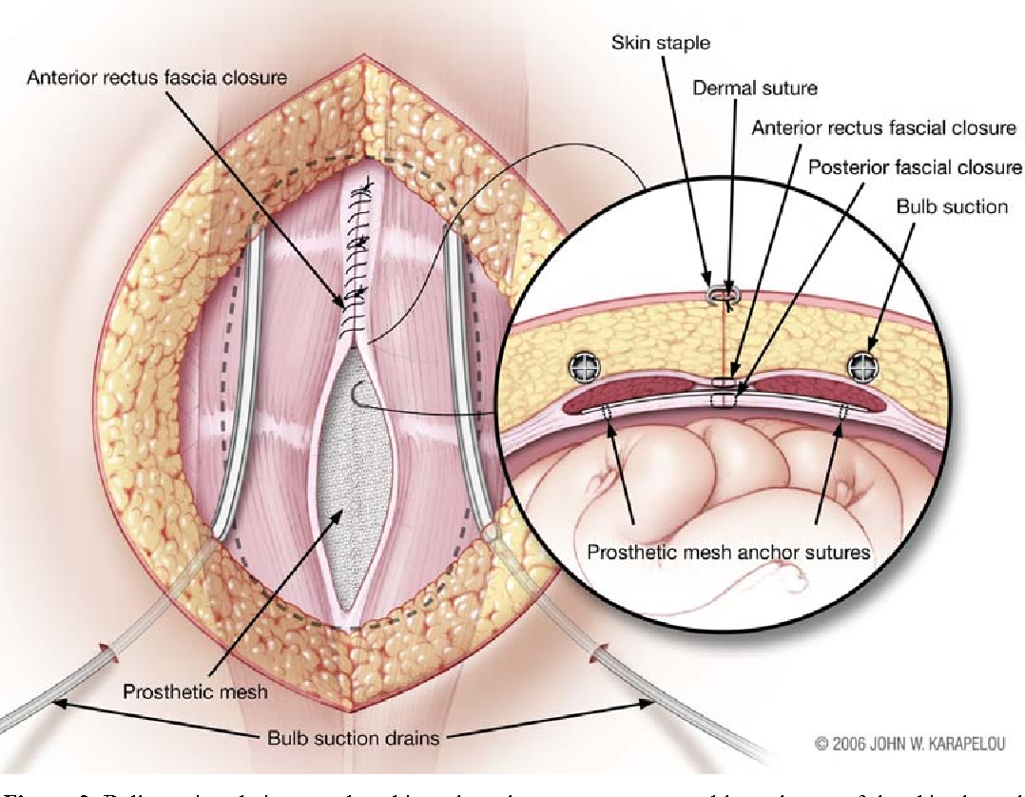
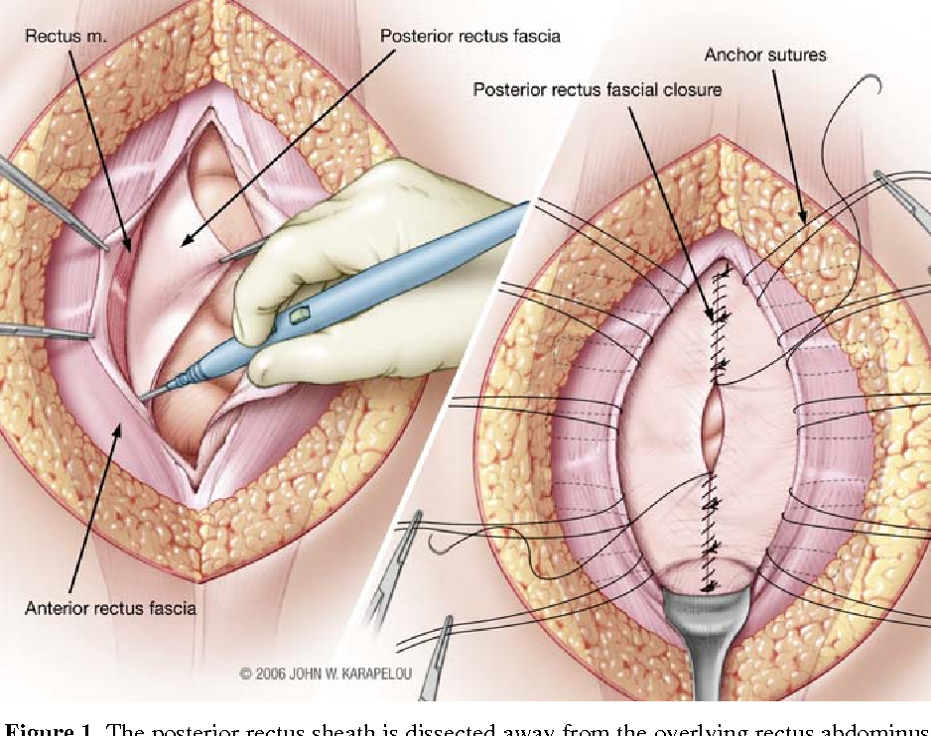
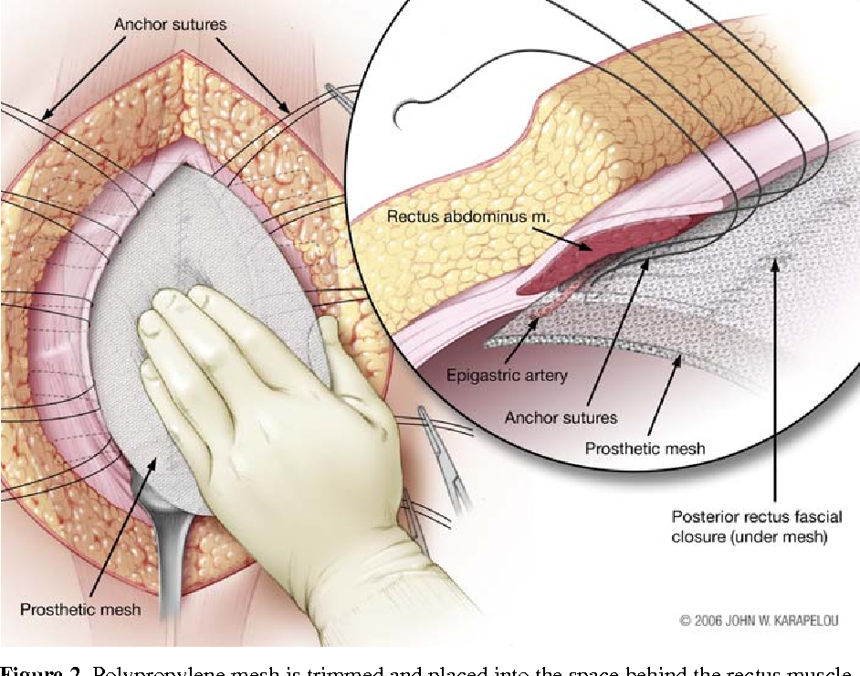
open Rives- Stoppa

Slide 23
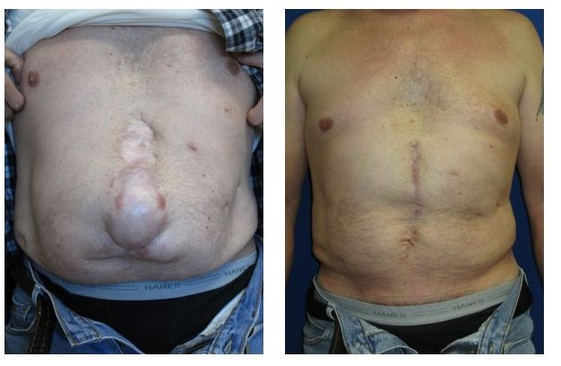
open Rives- Stoppa

Slide 24
MILOS, eMILOS
(endoscopic) Mini or Less Open Sublay operation
metoda od 2015 dr. Reinpold, dostatek EBM
kombinuje výhody otevřené a LSK techniky
technicky poměrně nenáročná, ,,nedrahá“
vhodná pro multilok. kýly, s diastázou, HIC,...
velmi nízké % recidiv, časná RHB (rectus sheath block), kosmetický efekt
https://www.youtube.com/watch?v=XnVFjg8S9cI

Slide 25
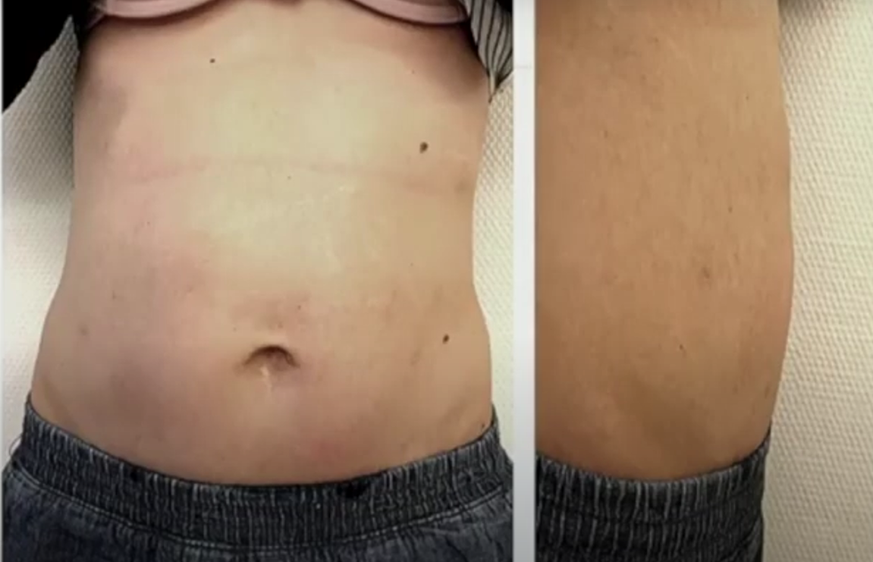
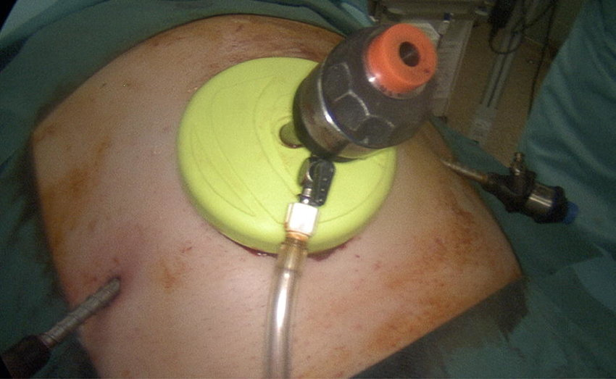
eMILOS

Slide 26
eTEP Rives Stoppa
Endoscopic Total ExtraPeritoneal hernioplasty
pracuje ve stejné rovině jako MILOS
plně endskopická metoda
pokrývá celou ventrální stěnu
možno skrze TAR rozšířít i na lumbální krajinu

Slide 27
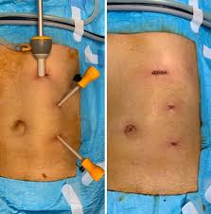
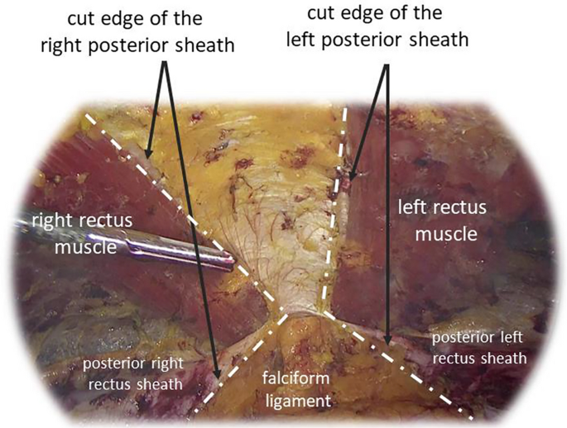
eTEP

Slide 28
Take home message
používat moderní a MIS metody, když mají EBM
poslat kýlu někam/někomu, kdo se herniologii aktivně věnuje
ne každá zjištěná kýla se musí operovat

Slide 29
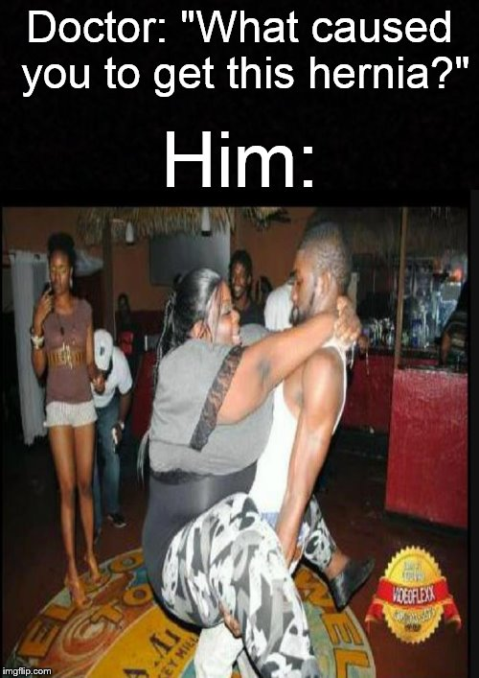
Dotazy

Slide 30
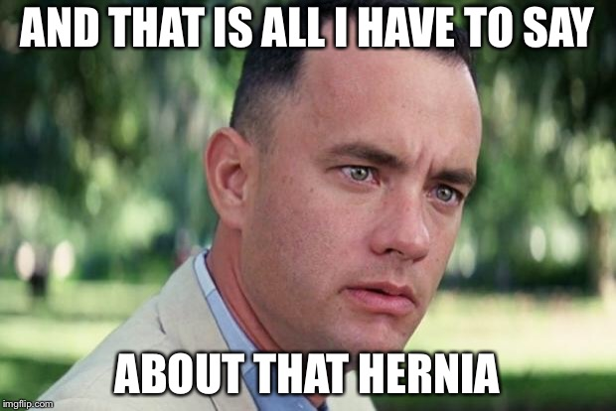
Děkuji za pozornost

